Slide 2
Seguridad social
Vinculación
CST
Formalidad OIT
Gradualidad
Notes:
Todo lo anterior nos dice es que el trabajo en todas sus manifestaciones es un derecho fundamental, por consiguiente cualquier persona, ya sea trabajador dependiente o independiente, debe tener seguridad social…
Desde 1999 la OIT promueve a nivel mundial el “Trabajo Decente” que es el punto de encuentro de cuatro objetivos:
- Crear empleo e ingresos
- Garantizar los derechos de los trabajadores
- Extender la protección social
- Promover el dialogo social
Ley 1450 de 2011
Dispuso como objetivo del Plan Nacional de Desarrollo 2010­ 2014, formalizar el empleo y reducir los índices de pobreza y prescribió entre los mecanismos para su ejecución, “la igualdad de oportunidades para la prosperidad social, a partir del diseño de un esquema financiero y operativo que posibilite la vinculación de los trabajadores informales por subsistencia al Sistema de Seguridad Social Integral”.

Slide 3
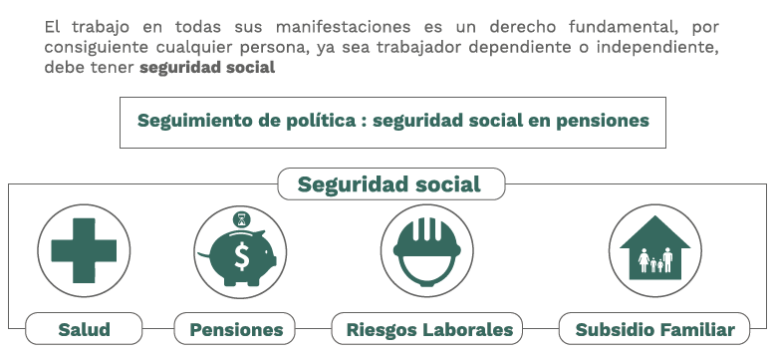

Slide 4
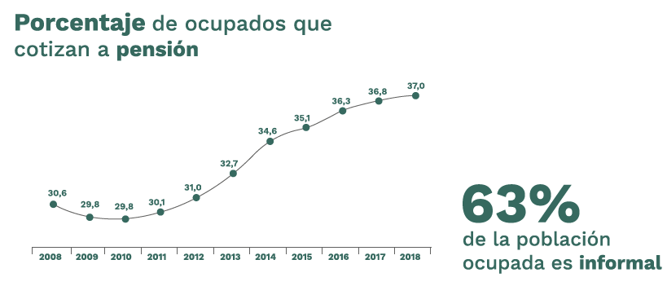

Slide 5
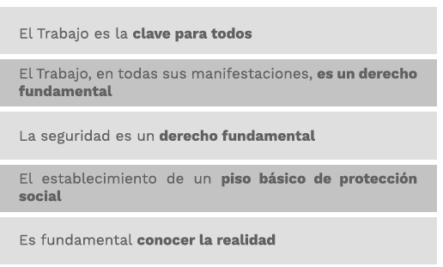
Red Nacional de Formalización Laboral
Notes:
Todo lo anterior nos dice es que el trabajo en todas sus manifestaciones es un derecho fundamental, por consiguiente cualquier persona, ya sea trabajador dependiente o independiente, debe tener seguridad social…
La estrategia de intervención en formalización laboral está construida a partir del mandato constitucional contenido en los artículos 2, 13, 25, 48, 49 y 53 de la Carta Política y se basa en los siguientes fundamentos:
1. La Seguridad Social es un Derecho Fundamental, de todas las personas, y al Estado le corresponde garantizarlo. La garantía de este Derecho está asociada a la capacidad de pago de las personas, de tal manera de que quien cuente con la capacidad económica de cotizar al Sistema General de seguridad Social, deberá hacerlo, mientras que quien no cuente con tal capacidad, será destinatario de una protección básica, temporal y limitada.
2. Atendiendo a la realidad social y económica del país, es necesario El establecimiento de un piso básico de protección social, concretamente para la vejez y para la cobertura en salud. Para la vejez, se cuenta con el establecimiento de los Beneficios Económicos Periódicos – BEPS – administrado por Colpensiones, y consistente en un mecanismo que fomenta el ahorro de las personas con ingresos inferiores al salario mínimo legal mensual vigente. Conforme con la dinámica del mecanismo, la persona efectúa un ahorro voluntario, por un monto acorde con su capacidad, dirigido a constituir una reserva económica que le permita contar en su vejez con un ingreso mínimo.
Por otra parte, se cuenta con la cobertura prestacional que concede el Régimen Subsidiado de Salud. Así pues, la cobertura mediante BEPS y el Régimen Subsidiado de Salud, constituyen el piso básico de protección social para las personas que, independientemente de la actividad que desarrollen, generen ingreso mensuales inferiores al salario mínimo legal mensual vigente.
3. El Trabajo es la Clave de la Prosperidad para Todos. Las personas y la sociedad prosperan en la medida en que superan las situaciones de dependencia – en este caso económica, derivada de la carencia o de la precariedad en los ingresos -, y esa superación se consigue a través del trabajo. En consecuencia, El estado asume el compromiso de fomentar y proteger el Trabajo en todas sus modalidades, así como de establecer límites temporales, financieros y comportamentales, a las ayudas y subsidios que constituyen el piso básico de protección social.
4. El Trabajo, en todas sus manifestaciones, es un Derecho Fundamental, y al Estado le corresponde promoverlo y protegerlo, para todas las personas, independientemente de la actividad a la que se dediquen. La estrategia del Ministerio del Trabajo no se agota en la extensión del piso mínimo de protección social. Es voluntad de la Institucionalidad promover la prosperidad de todos los colombianos, y por eso es necesario identificar las realidades sociales, económicas y culturales de las diferentes regiones del país, en orden a establecer programas que fomenten la creación y el establecimiento viable y permanente de actividades productivas generadoras de trabajo en todas sus modalidades – Trabajo Dependiente; Trabajo Independiente, Autónomo o por Cuenta Propia – que satisfagan las necesidades y los intereses de las personas, y que sirvan de medio de transición de la informalidad a la formalidad, a partir de las realidades económicas, culturales y sociales del grupo, así como de las dinámicas industriales de la actividad ejecutada, en su conjunto.
5. Es fundamental conocer la realidad. Uno de los principios constitucionales del derecho del trabajo es el de la primacía de la realidad; así pues, la promoción del trabajo, en todas sus modalidades, pasa por conocer la realidad del entorno social de las personas. Al efecto, se plantea una estrategia, compuesta por tres fases, así:
Diagnóstico: Identificación del grupo poblacional a intervenir, a partir de un criterio uniforme que sirva para distinguirlo de otros. Suele estar asociada con la actividad económica que desarrollan las personas que lo conforman, o la ubicación geográfica del grupo, o la concurrencia de ambos criterios.
Perfilación del Grupo: consistente en la determinación concreta de las condiciones de tiempo, modo y lugar, en la que las personas desarrollan la actividad de la cual derivan sus ingresos, se trata de la construcción conceptual de las características de las personas, del entorno en el que ejercen sus actividades, de los factores culturales, sociales y económicos que influyen en ellos.
Intervención: consistente en la implementación de acciones concretas dirigidas a la formalización, laboral, a partir del resultado de las fases previas. La intervención se materializa en la puesta en funcionamiento de las herramientas normativas que permitan el establecimiento de la formalidad laboral, bien sea a través de la vinculación al Sistema General de Seguridad Social o mediante implementación del contrato de trabajo como rector de las relaciones laborales a las que haya lugar.
Las herramientas de intervención, son las siguientes:
Reconversión Laboral y Fomento al Emprendimiento.
El Servicio Público de Empleo.
Cobertura del Piso de Protección Social.
Transición hacia el Sistema General de Seguridad Social.
5. Apoyados en la Red Nacional de Formalización Laboral. Como marco general de intervención interinstitucional para la promoción y realización de la formalización laboral, se encuentra la Red Nacional de Formalización Laboral – RNFL.

Slide 6
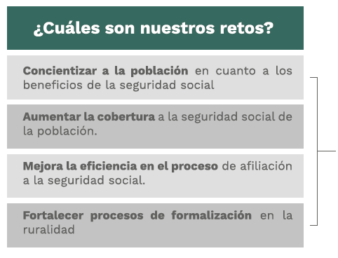
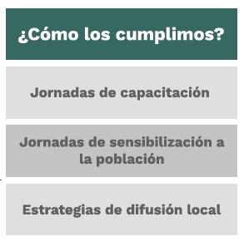
Notes:
Para alcanzar los retos que nos hemos propuesto adelantamos tres (3) acciones concretas en cada territorio:
Llevamos a cabo jornadas de capacitación, identificando los temas sobre los cuales deben tratar las capacitaciones para dejar capacidad instalada en el terriorio;
Realizamos jornadas de sensibilización a la población del territorio sobre formalización laboral, y
Adelantamos estrategias de difusión local que permitan llegar a la población objetivo en articulación con los diferentes actores.
1. En cuanto a los procesos de capacitación, el equipo de la RNFL diseña y desarrolla, con base en la información recogida por las diferentes fuentes (GATT territorial, Red Ormet, PNUD, DT, cambio normativo, aliados, etc.) capacitaciones dirigidas todas aquellas instituciones públicas o privadas cuya misión está relacionada directa o indirectamente con la formalización laboral, en el territorio, promoviendo la comunicación y la articulación permanente entre todos los actores.
2. Respecto a las jornadas de sensibilización a la población en el territorio, la RNFL acompaña y realiza actividades y procesos de formalización laboral en el marco del trabajo decente.
La promoción del trabajo decente, en todas sus modalidades, implica conocer la realidad del entorno social de las personas. Esto hace referencia al principio constitucional de derecho al trabajo denominado “primacía de la realidad”. Es ese contexto, para el acompañamiento de las actividades se plantea una estrategia compuesta por tres fases, así:
Diagnóstico: Identificación del grupo poblacional a intervenir, a partir de un criterio uniforme que sirva para distinguirlo de otros. Suele estar asociada con la actividad económica que desarrollan las personas que lo conforman, o la ubicación geográfica del grupo, o la concurrencia de ambos criterios.
Perfilación del Grupo: consistente en la determinación concreta de las condiciones de tiempo, modo y lugar, en la que las personas desarrollan la actividad de la cual derivan sus ingresos, se trata de la construcción conceptual de las características de las personas, del entorno en el que ejercen sus actividades, de los factores culturales, sociales y económicos que influyen en ellos.
Intervención: consistente en la implementación de acciones concretas dirigidas a la formalización, laboral, a partir del resultado de las fases previas. La intervención se materializa en la puesta en funcionamiento de las herramientas normativas que permitan el establecimiento de la formalidad laboral, bien sea a través de la vinculación al Sistema General de Seguridad Social o mediante la implementación del contrato de trabajo como rector de las relaciones laborales a las que haya lugar.
Las herramientas de intervención, son las siguientes:
Reconversión Laboral y Fomento al Emprendimiento.
El Servicio Público de Empleo.
Cobertura del Piso de Protección Social
La RNFL incluirá dentro de sus jornadas de sensibilización estos principios de acción para la transición hacia el Sistema General de Seguridad Social de la población.
3. La estrategia de difusión local comprende los siguienes aspectos:
Llegar a la población objetivo, en articulación con los diferentes actores, a través del diseño y puesta en marcha de campañas de comunicación en medios locales (por ejemplo emisoras o periódicos regionales) que se puedan adelantar de la mano con los aliados para promover la formalización laboral en los sectores con mayor problemática socio-laboral en los Departamentos.
Fortalecer las convocatorias a los ciudadanos a las jornadas de sensibilización a través de medios locales de comunicación, el perifoneo y la distribución de correspondencia con el apoyo de las entidades aliadas.
Dar una explicación adecuada de las piezas comunicativas a entregar, generando capacidad de rèplica en quien las recibe.
Difundir los resutados de las actividades realizadas motivando a más personas a unirse a la RNFL.
El propósito final es llegar al mayor número de personas atendiendo los principios de austeridad en el gasto.

Slide 7
Notes:
Para alcanzar los retos que nos hemos propuesto adelantamos tres (3) acciones concretas en cada territorio:
Llevamos a cabo jornadas de capacitación, identificando los temas sobre los cuales deben tratar las capacitaciones para dejar capacidad instalada en el terriorio;
Realizamos jornadas de sensibilización a la población del territorio sobre formalización laboral, y
Adelantamos estrategias de difusión local que permitan llegar a la población objetivo en articulación con los diferentes actores.
1. En cuanto a los procesos de capacitación, el equipo de la RNFL diseña y desarrolla, con base en la información recogida por las diferentes fuentes (GATT territorial, Red Ormet, PNUD, DT, cambio normativo, aliados, etc.) capacitaciones dirigidas todas aquellas instituciones públicas o privadas cuya misión está relacionada directa o indirectamente con la formalización laboral, en el territorio, promoviendo la comunicación y la articulación permanente entre todos los actores.
2. Respecto a las jornadas de sensibilización a la población en el territorio, la RNFL acompaña y realiza actividades y procesos de formalización laboral en el marco del trabajo decente.
La promoción del trabajo decente, en todas sus modalidades, implica conocer la realidad del entorno social de las personas. Esto hace referencia al principio constitucional de derecho al trabajo denominado “primacía de la realidad”. Es ese contexto, para el acompañamiento de las actividades se plantea una estrategia compuesta por tres fases, así:
Diagnóstico: Identificación del grupo poblacional a intervenir, a partir de un criterio uniforme que sirva para distinguirlo de otros. Suele estar asociada con la actividad económica que desarrollan las personas que lo conforman, o la ubicación geográfica del grupo, o la concurrencia de ambos criterios.
Perfilación del Grupo: consistente en la determinación concreta de las condiciones de tiempo, modo y lugar, en la que las personas desarrollan la actividad de la cual derivan sus ingresos, se trata de la construcción conceptual de las características de las personas, del entorno en el que ejercen sus actividades, de los factores culturales, sociales y económicos que influyen en ellos.
Intervención: consistente en la implementación de acciones concretas dirigidas a la formalización, laboral, a partir del resultado de las fases previas. La intervención se materializa en la puesta en funcionamiento de las herramientas normativas que permitan el establecimiento de la formalidad laboral, bien sea a través de la vinculación al Sistema General de Seguridad Social o mediante la implementación del contrato de trabajo como rector de las relaciones laborales a las que haya lugar.
Las herramientas de intervención, son las siguientes:
Reconversión Laboral y Fomento al Emprendimiento.
El Servicio Público de Empleo.
Cobertura del Piso de Protección Social
La RNFL incluirá dentro de sus jornadas de sensibilización estos principios de acción para la transición hacia el Sistema General de Seguridad Social de la población.
3. La estrategia de difusión local comprende los siguienes aspectos:
Llegar a la población objetivo, en articulación con los diferentes actores, a través del diseño y puesta en marcha de campañas de comunicación en medios locales (por ejemplo emisoras o periódicos regionales) que se puedan adelantar de la mano con los aliados para promover la formalización laboral en los sectores con mayor problemática socio-laboral en los Departamentos.
Fortalecer las convocatorias a los ciudadanos a las jornadas de sensibilización a través de medios locales de comunicación, el perifoneo y la distribución de correspondencia con el apoyo de las entidades aliadas.
Dar una explicación adecuada de las piezas comunicativas a entregar, generando capacidad de rèplica en quien las recibe.
Difundir los resutados de las actividades realizadas motivando a más personas a unirse a la RNFL.
El propósito final es llegar al mayor número de personas atendiendo los principios de austeridad en el gasto.

Slide 8
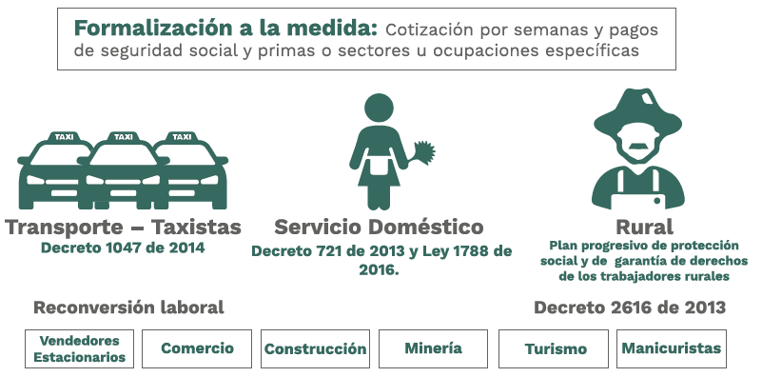
Notes:
Para alcanzar los retos que nos hemos propuesto adelantamos tres (3) acciones concretas en cada territorio:
Llevamos a cabo jornadas de capacitación, identificando los temas sobre los cuales deben tratar las capacitaciones para dejar capacidad instalada en el terriorio;
Realizamos jornadas de sensibilización a la población del territorio sobre formalización laboral, y
Adelantamos estrategias de difusión local que permitan llegar a la población objetivo en articulación con los diferentes actores.
1. En cuanto a los procesos de capacitación, el equipo de la RNFL diseña y desarrolla, con base en la información recogida por las diferentes fuentes (GATT territorial, Red Ormet, PNUD, DT, cambio normativo, aliados, etc.) capacitaciones dirigidas todas aquellas instituciones públicas o privadas cuya misión está relacionada directa o indirectamente con la formalización laboral, en el territorio, promoviendo la comunicación y la articulación permanente entre todos los actores.
2. Respecto a las jornadas de sensibilización a la población en el territorio, la RNFL acompaña y realiza actividades y procesos de formalización laboral en el marco del trabajo decente.
La promoción del trabajo decente, en todas sus modalidades, implica conocer la realidad del entorno social de las personas. Esto hace referencia al principio constitucional de derecho al trabajo denominado “primacía de la realidad”. Es ese contexto, para el acompañamiento de las actividades se plantea una estrategia compuesta por tres fases, así:
Diagnóstico: Identificación del grupo poblacional a intervenir, a partir de un criterio uniforme que sirva para distinguirlo de otros. Suele estar asociada con la actividad económica que desarrollan las personas que lo conforman, o la ubicación geográfica del grupo, o la concurrencia de ambos criterios.
Perfilación del Grupo: consistente en la determinación concreta de las condiciones de tiempo, modo y lugar, en la que las personas desarrollan la actividad de la cual derivan sus ingresos, se trata de la construcción conceptual de las características de las personas, del entorno en el que ejercen sus actividades, de los factores culturales, sociales y económicos que influyen en ellos.
Intervención: consistente en la implementación de acciones concretas dirigidas a la formalización, laboral, a partir del resultado de las fases previas. La intervención se materializa en la puesta en funcionamiento de las herramientas normativas que permitan el establecimiento de la formalidad laboral, bien sea a través de la vinculación al Sistema General de Seguridad Social o mediante la implementación del contrato de trabajo como rector de las relaciones laborales a las que haya lugar.
Las herramientas de intervención, son las siguientes:
Reconversión Laboral y Fomento al Emprendimiento.
El Servicio Público de Empleo.
Cobertura del Piso de Protección Social
La RNFL incluirá dentro de sus jornadas de sensibilización estos principios de acción para la transición hacia el Sistema General de Seguridad Social de la población.
3. La estrategia de difusión local comprende los siguienes aspectos:
Llegar a la población objetivo, en articulación con los diferentes actores, a través del diseño y puesta en marcha de campañas de comunicación en medios locales (por ejemplo emisoras o periódicos regionales) que se puedan adelantar de la mano con los aliados para promover la formalización laboral en los sectores con mayor problemática socio-laboral en los Departamentos.
Fortalecer las convocatorias a los ciudadanos a las jornadas de sensibilización a través de medios locales de comunicación, el perifoneo y la distribución de correspondencia con el apoyo de las entidades aliadas.
Dar una explicación adecuada de las piezas comunicativas a entregar, generando capacidad de rèplica en quien las recibe.
Difundir los resutados de las actividades realizadas motivando a más personas a unirse a la RNFL.
El propósito final es llegar al mayor número de personas atendiendo los principios de austeridad en el gasto.

Slide 9
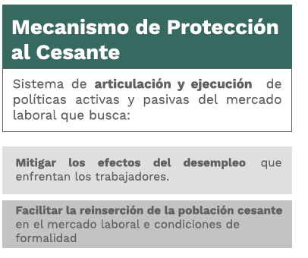
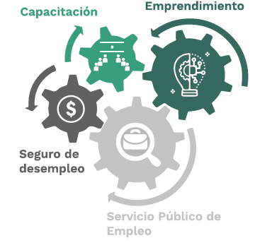

Slide 10
Piso de Protección Social Ingresos Inferiores a 1SMMLV
Plan Nacional de Desarrollo 2018-2022
Notes:
Para alcanzar los retos que nos hemos propuesto adelantamos tres (3) acciones concretas en cada territorio:
Llevamos a cabo jornadas de capacitación, identificando los temas sobre los cuales deben tratar las capacitaciones para dejar capacidad instalada en el terriorio;
Realizamos jornadas de sensibilización a la población del territorio sobre formalización laboral, y
Adelantamos estrategias de difusión local que permitan llegar a la población objetivo en articulación con los diferentes actores.
1. En cuanto a los procesos de capacitación, el equipo de la RNFL diseña y desarrolla, con base en la información recogida por las diferentes fuentes (GATT territorial, Red Ormet, PNUD, DT, cambio normativo, aliados, etc.) capacitaciones dirigidas todas aquellas instituciones públicas o privadas cuya misión está relacionada directa o indirectamente con la formalización laboral, en el territorio, promoviendo la comunicación y la articulación permanente entre todos los actores.
2. Respecto a las jornadas de sensibilización a la población en el territorio, la RNFL acompaña y realiza actividades y procesos de formalización laboral en el marco del trabajo decente.
La promoción del trabajo decente, en todas sus modalidades, implica conocer la realidad del entorno social de las personas. Esto hace referencia al principio constitucional de derecho al trabajo denominado “primacía de la realidad”. Es ese contexto, para el acompañamiento de las actividades se plantea una estrategia compuesta por tres fases, así:
Diagnóstico: Identificación del grupo poblacional a intervenir, a partir de un criterio uniforme que sirva para distinguirlo de otros. Suele estar asociada con la actividad económica que desarrollan las personas que lo conforman, o la ubicación geográfica del grupo, o la concurrencia de ambos criterios.
Perfilación del Grupo: consistente en la determinación concreta de las condiciones de tiempo, modo y lugar, en la que las personas desarrollan la actividad de la cual derivan sus ingresos, se trata de la construcción conceptual de las características de las personas, del entorno en el que ejercen sus actividades, de los factores culturales, sociales y económicos que influyen en ellos.
Intervención: consistente en la implementación de acciones concretas dirigidas a la formalización, laboral, a partir del resultado de las fases previas. La intervención se materializa en la puesta en funcionamiento de las herramientas normativas que permitan el establecimiento de la formalidad laboral, bien sea a través de la vinculación al Sistema General de Seguridad Social o mediante la implementación del contrato de trabajo como rector de las relaciones laborales a las que haya lugar.
Las herramientas de intervención, son las siguientes:
Reconversión Laboral y Fomento al Emprendimiento.
El Servicio Público de Empleo.
Cobertura del Piso de Protección Social
La RNFL incluirá dentro de sus jornadas de sensibilización estos principios de acción para la transición hacia el Sistema General de Seguridad Social de la población.
3. La estrategia de difusión local comprende los siguienes aspectos:
Llegar a la población objetivo, en articulación con los diferentes actores, a través del diseño y puesta en marcha de campañas de comunicación en medios locales (por ejemplo emisoras o periódicos regionales) que se puedan adelantar de la mano con los aliados para promover la formalización laboral en los sectores con mayor problemática socio-laboral en los Departamentos.
Fortalecer las convocatorias a los ciudadanos a las jornadas de sensibilización a través de medios locales de comunicación, el perifoneo y la distribución de correspondencia con el apoyo de las entidades aliadas.
Dar una explicación adecuada de las piezas comunicativas a entregar, generando capacidad de rèplica en quien las recibe.
Difundir los resutados de las actividades realizadas motivando a más personas a unirse a la RNFL.
El propósito final es llegar al mayor número de personas atendiendo los principios de austeridad en el gasto.

Slide 11
“MT y otros …diseñarán y formularán una política pública que permita, entre otros, caracterizar las condiciones de prestación de servicio y las modalidades de protección y seguridad social que se puedan generar del uso de estas aplicaciones y plataformas…Art 205 PND
Notes:
ARTÍCULO 205°. APLICACIONES Y PLATAFORMAS TECNOLÓGICAS. El Gobierno nacional a través del Ministerio del Trabajo, en coordinación con los Ministerios de Salud y Protección Social, Hacienda y Crédito Público y de las Tecnologías de la Información y las Comunicaciones, diseñarán y formularán una política pública que permita, entre otros, caracterizar las condiciones de prestación de servicio y las modalidades de protección y seguridad social que se puedan generar del uso de estas aplicaciones y plataformas.
Las aplicaciones y plataformas, así como las personas naturales y jurídicas del sector, suministrarán la información necesaria que servirá de insumo para la política pública y los estudios sectoriales que se requiera, incluyendo la caracterización del sector.
PARÁGRAFO. Dentro del año siguiente a la promulgación de la presente Ley, el . Gobierno nacional presentará al Congreso de la República un proyecto de ley que definirá la forma de vinculación correspondiente de los actores del sector y el acceso y aporte a la seguridad social integral para las personas que presten sus servicios a través de las aplicaciones y plataformas tecnológicas.

